Slide 1



Projet 6 Classifiez automatiquement des biens de consommation
MERAH Mohamed Mars 2024

Slide 2
Sommaire
Problématique
Qualité du jeu de données
Préparation des données
Etude de faisabilité via des données textuelles
Etude de faisabilité via des données visuelles
Classification supervisée à partir des images
Collecte de produits via API
Conclusion

Slide 3
Problématique
Contexte :
« Place de marché » souhaite lancer une plateforme e-commerce
Les vendeurs postent des photos et descriptions de leurs articles mais l’attribution de catégorie, effectué manuellement est peu fiable.
Mission :
Réalisation une étude de faisabilité d'un moteur de classification automatique d’articles, en utilisant leur image et leur description sur le jeu de données d'articles
Objectif :
Améliorer l’expérience des utilisateurs
Fiabiliser la catégorisation des articles avec pertinence et précision

Slide 4
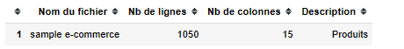
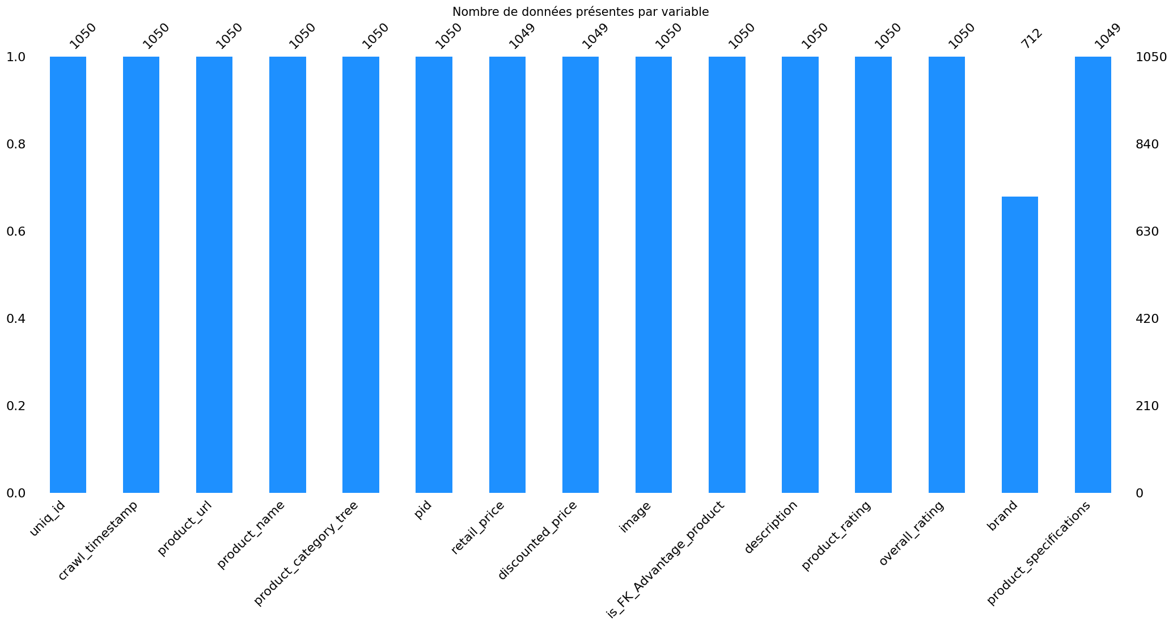
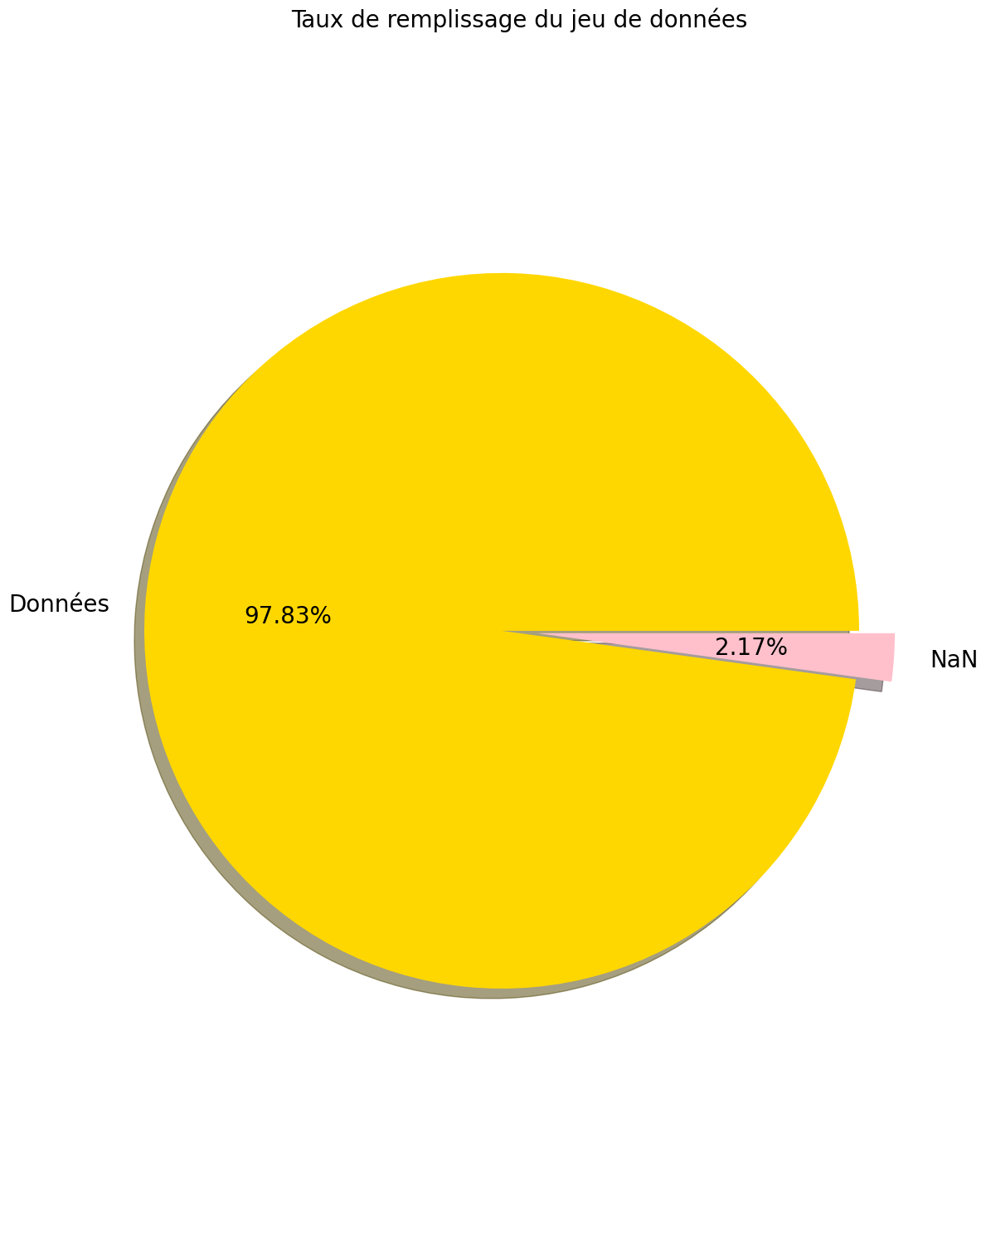
Qualité du jeu de données
Données issues de la base FlipKart
1050 produits
15 indicateurs couvrant plusieurs types
Informations:
Informations produits
Informations tarifaires
Descriptions produits
Images produits
Colonnes très bien renseignées

Slide 5
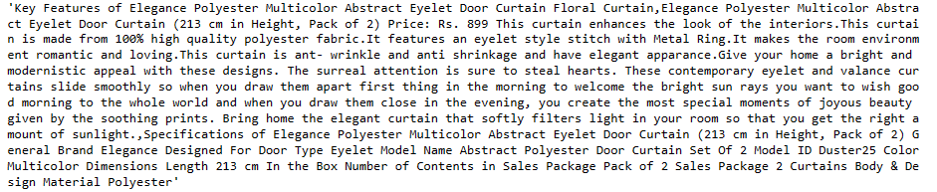

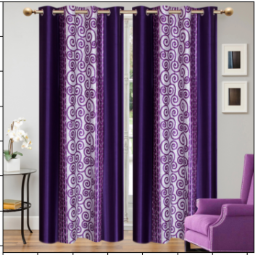
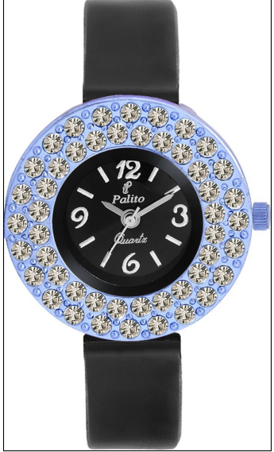
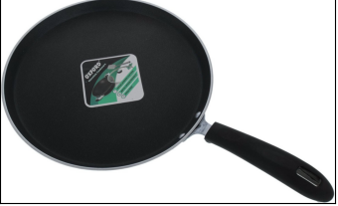
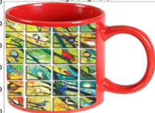

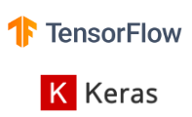

Préparation des données
Ce qui nous intéresse:
Données textuelles : Identifiant, nom, description, marque et catégorie des produits
❑ Données visuelles : Image des produits (ce sont des images isolées sur fond blanc avec des résolutions et ratio d’aspect variables)

Slide 6
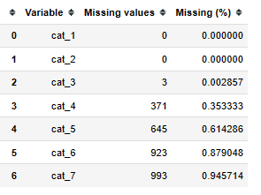
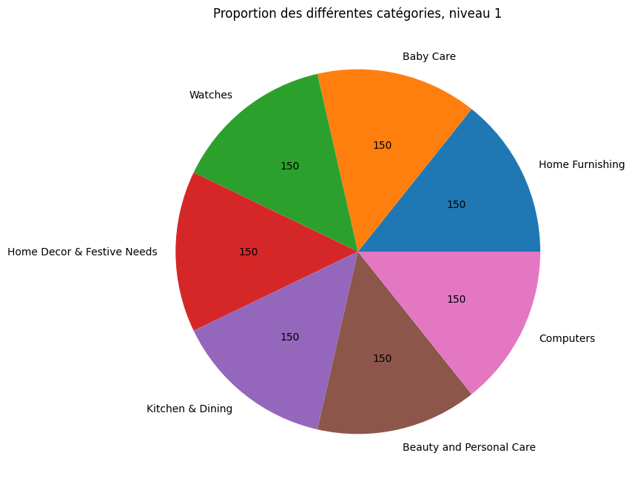
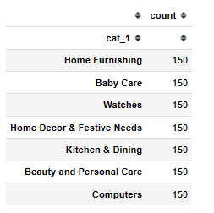
Catégories de produits :
Chaque produit est catégorisée par un système d'arbres (sur 6 niveaux)
7 catégories de niveau 1 contenant chacune 150 produits
Nous nous focaliseront uniquement sur les catégories du produit de niveau 1

Slide 7
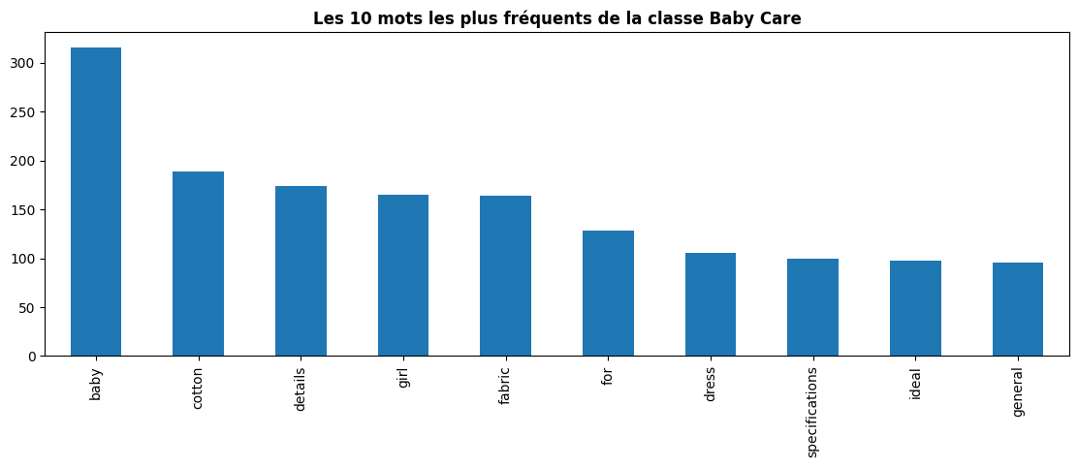
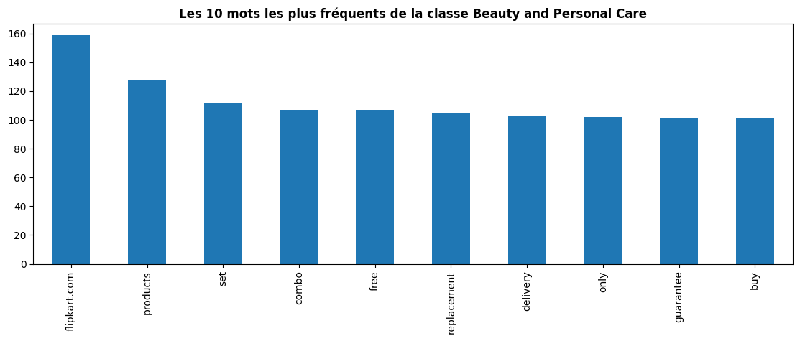
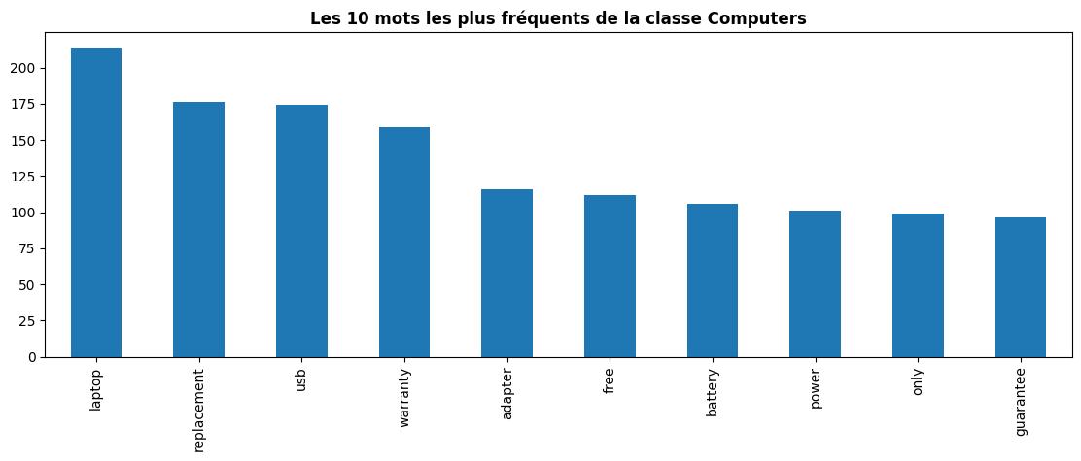
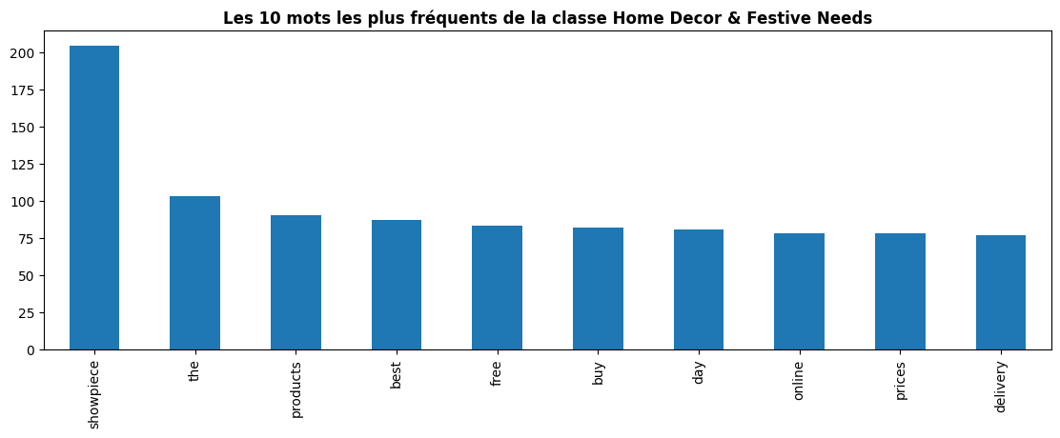
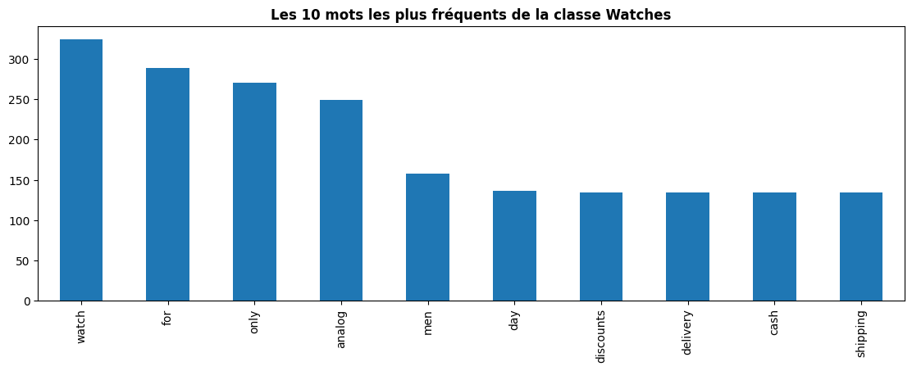
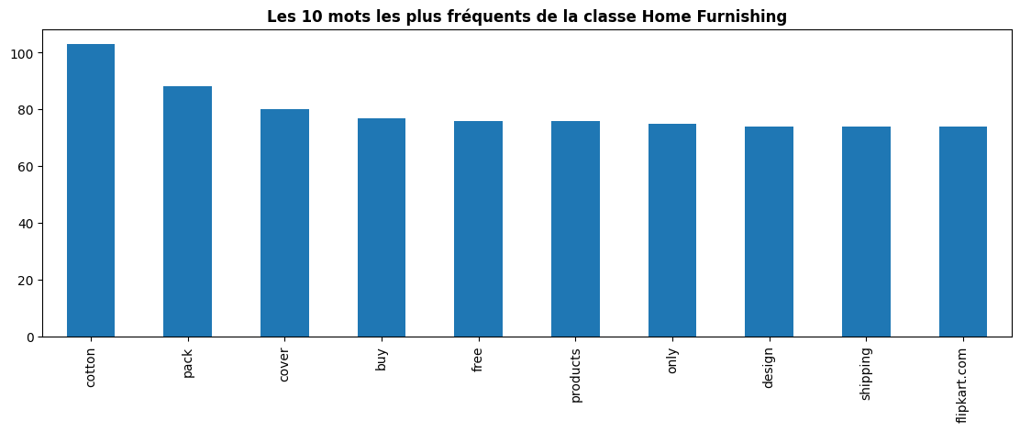
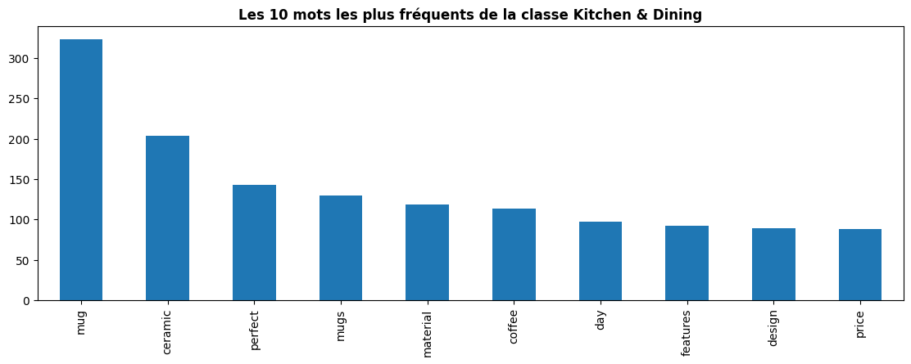
Affichage des Top 10 mots les plus fréquents pour chaque catégorie produit de niveau 1

Slide 8


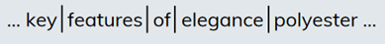
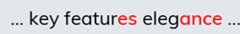
Traitement des données textuelles
Prétraitement NLP
Extraction des Features
Réduction de dimension
Classification & visualisation
Evaluation & faisabilité
« name_description_clean »
Minuscule
Stop-words
Tokeniser
Stemmer
Lemmatiser
Bag of word :
CountVectorizer
Tf-idf
Word/sentences Embedding
Word2Vec
BERT
USE
PCA
TSNE - 2D
K-means
visualisation - 2D
ARI score
Prétraitement des donnée - NLP (Natural Language Processing) :
Extraction des features :
Passage en Minuscule + Suppression des ponctuations et des mots de liaison
Tokenisation (séparation des mots)
Suppression des tokens
de taille <2
Stemmisation & Lemmisation
Extraction
des features (Vectorization)
Approches
Bag-of-words
Word/sentence
embedding
Suppression de la ponctuation
Stop-words : Suppression des petits mot de liaisons
Tokeniser: Découper un texte en entités plus petites appelées tokens
CountVectorizer
BERT
Stemmer: Découper la fin des mots dans afin de ne conserver que la racine du mot.
Lemmatiser: Consiste à sélectionner uniquement la forme canonique d’un mot
TF-idf
USE

Slide 9
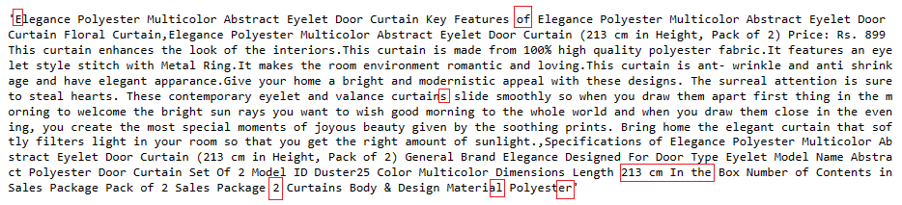
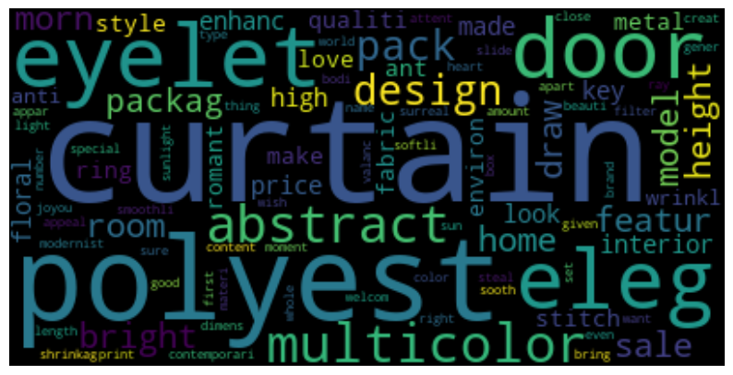
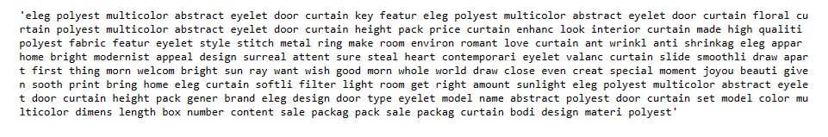
Nettoyage 1 : « name_description_clean »
« name_description_clean » est une variable qui contient le nom et la description du produit
Passage en Minuscule
Suppression des Stop-words
Suppression des variable numériques
Tokeniser
Stemmer
Lemmatiser

Slide 10
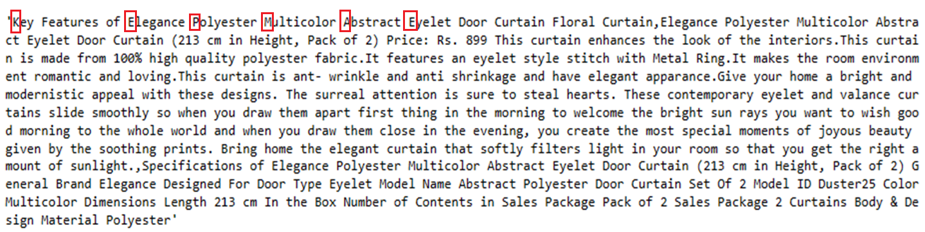
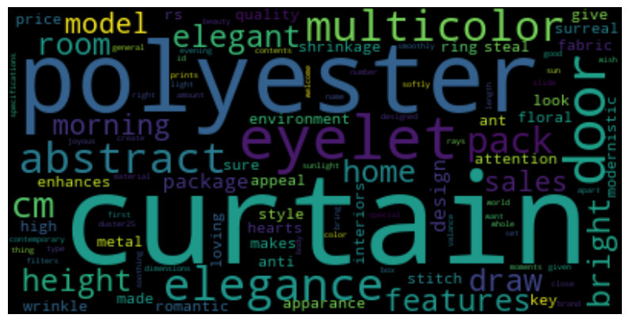
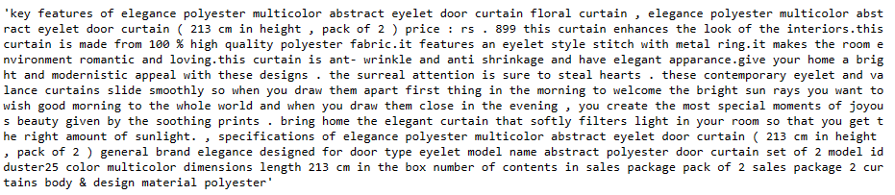
Nettoyage 2 : « description_clean »
« description_clean » est une variable qui contient la description du produit
Passage en Minuscule
Tokeniser

Slide 11
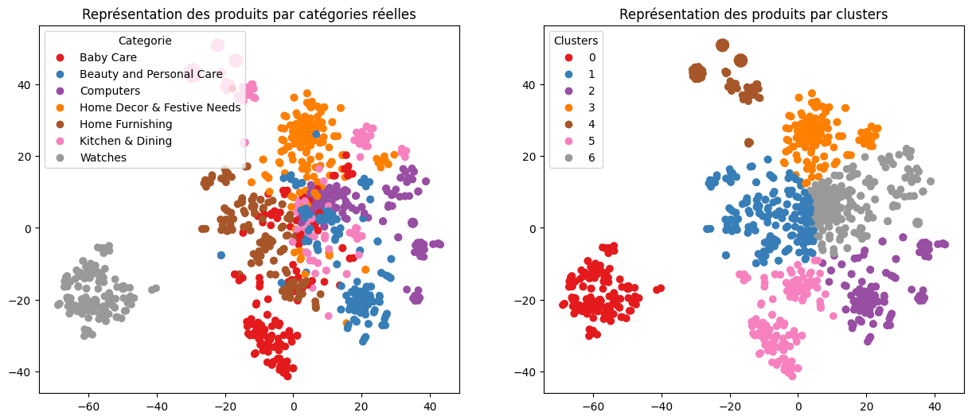
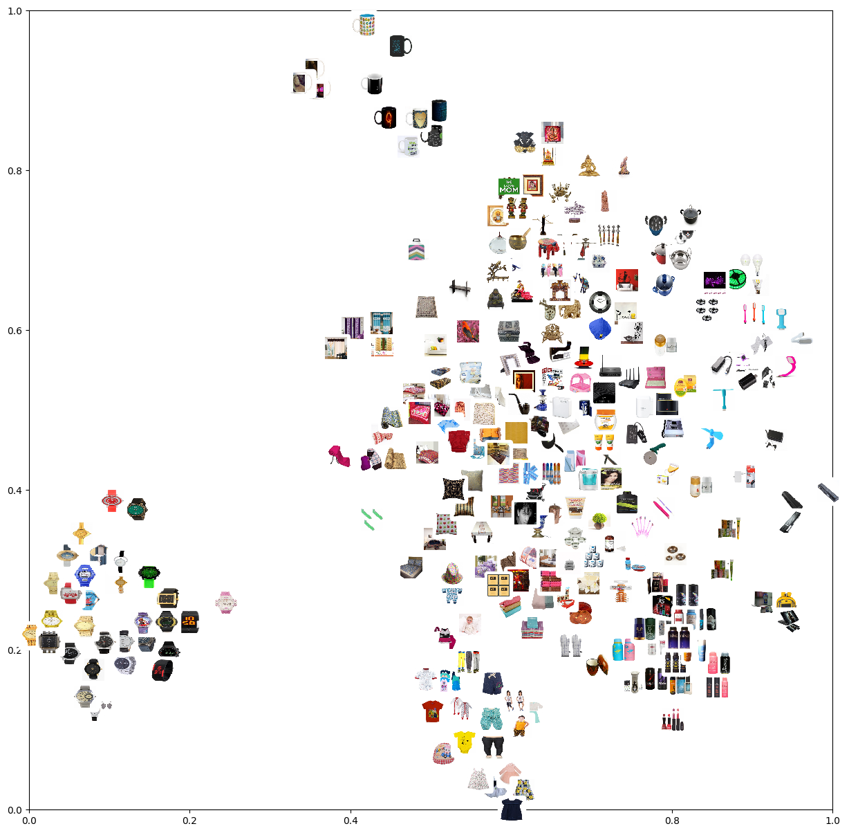
Extraction de features textes
1- Bag Of Words : compte le nombre de fois qu’un mot apparait dans un document
1-1 Méthode CountVectorizer : CountVectorizer transforme chaque document
en un vecteur de nombres entiers qui représentent le nombre d'occurrences
de chaque mot dans le document.
CountVectoriser
(1050,3667)
TSNE - 2D
(1050,2)
K-means
Visualisation 2D
ARI Score
HYPERPARAMÈTRES : stop_words='english', max_df=0.95, min_df=1
ARI Score = 0.4783

Slide 12
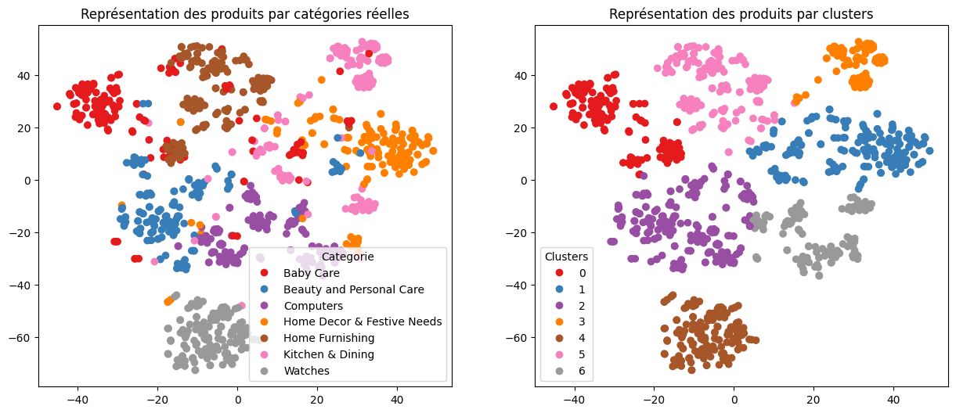
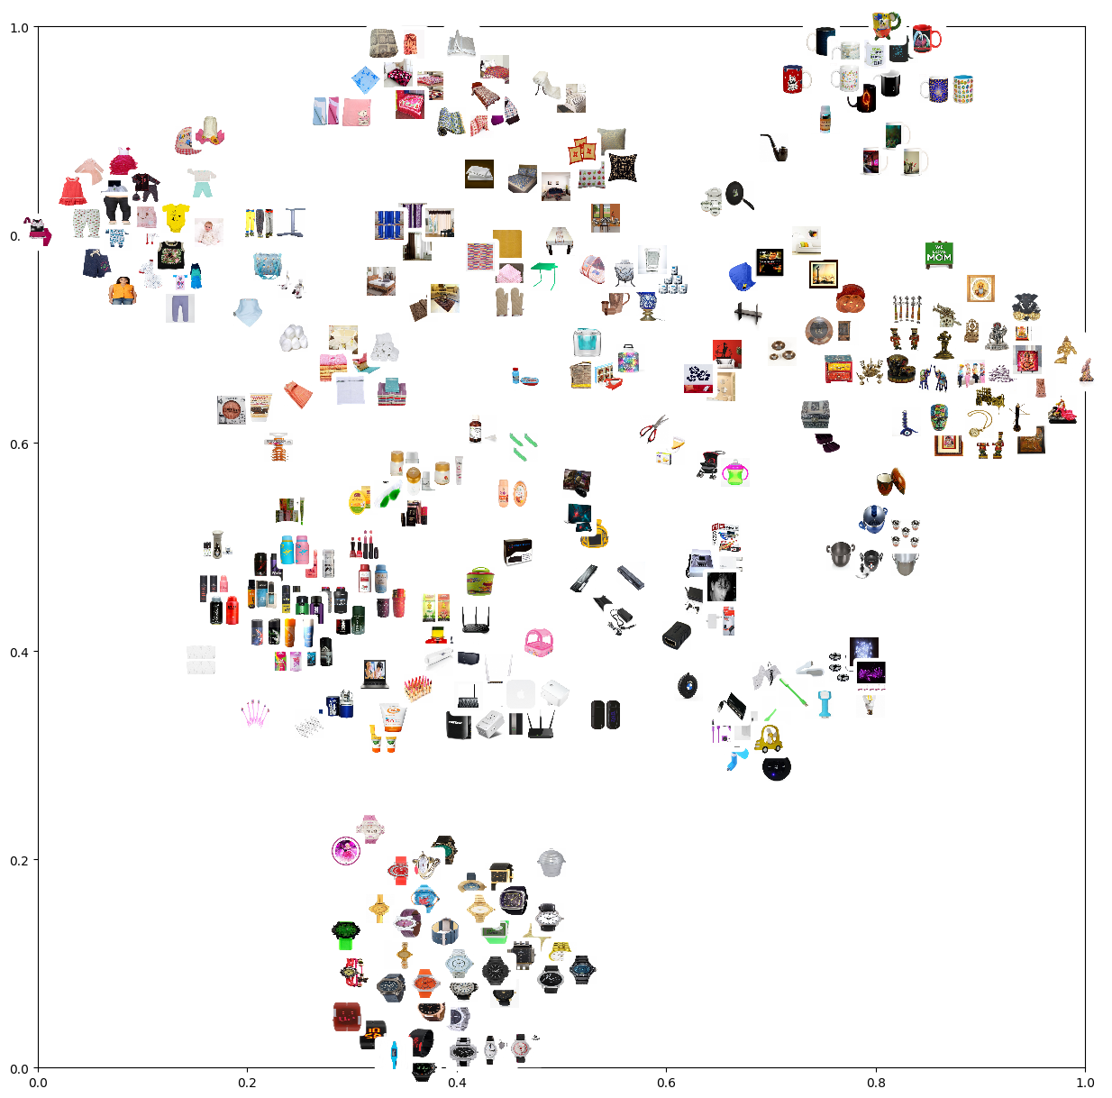
1.2 Méthode Tf-idf : L'importance d'un mot est inversement proportionnelle à sa fréquence dans les documents.
TF = Term Frequency
Fréquence d'un mot dans un document
Plus un mot apparaît fréquemment dans
un document, plus il est important
IDF = Inverse Document Frequency
Mesure l'importance générale d'un mot dans l'ensemble du corpus.
Les mots qui apparaissent dans de nombreux documents sont
généralement moins importants pour un document particulier
(1050,3667)
(1050,2)
Tf-idf
TSNE - 2D
K-means
Visualisation 2D
ARI Score
ARI Score = 0.5570

Slide 13
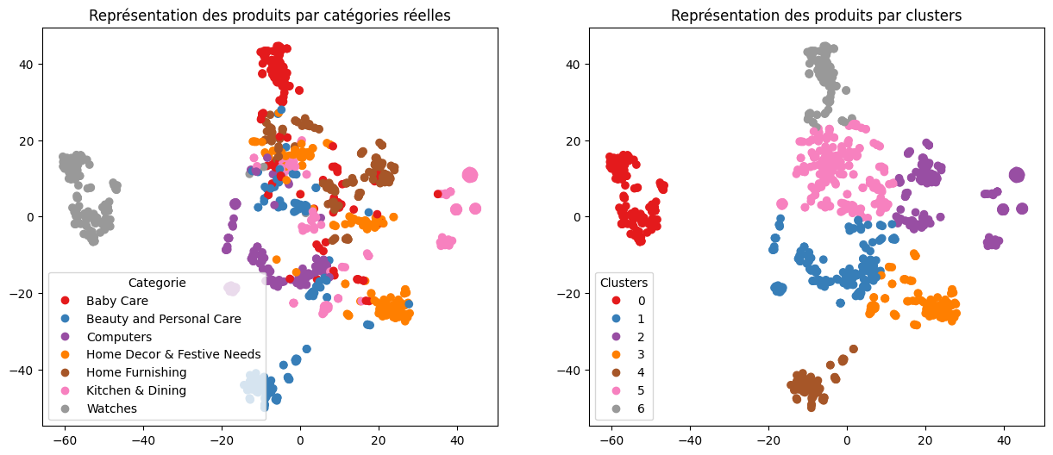
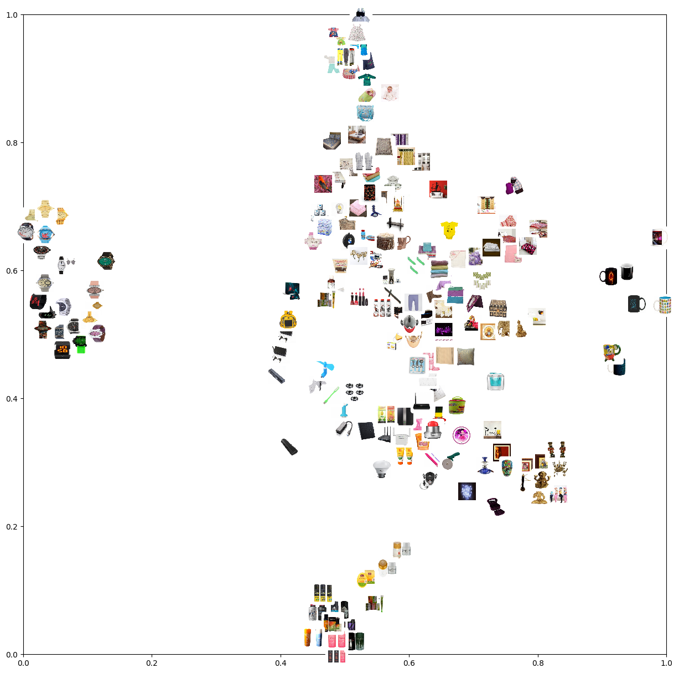
2. Word/sentence embedding
2.1 Word2Vec: réseau neuronal pour prédire les mots cibles dans les phrases et prend le coefficient de la dernière couche du réseau neuronal comme éléments du vecteur de mots
Technique par plongement de mot. Chaque mot est représenté par un vecteur
Générer une représentation vectorielle distribuée de longueur fixe .
Embedding matrix: (3748, 300)
(1050,300)
(1050,30)
(1050,2)
Word2Vec
PCA(0,99)
TSNE - 2D
K-means
Visualisation 2D
ARI Score
ARI Score = 0.3863

Slide 14
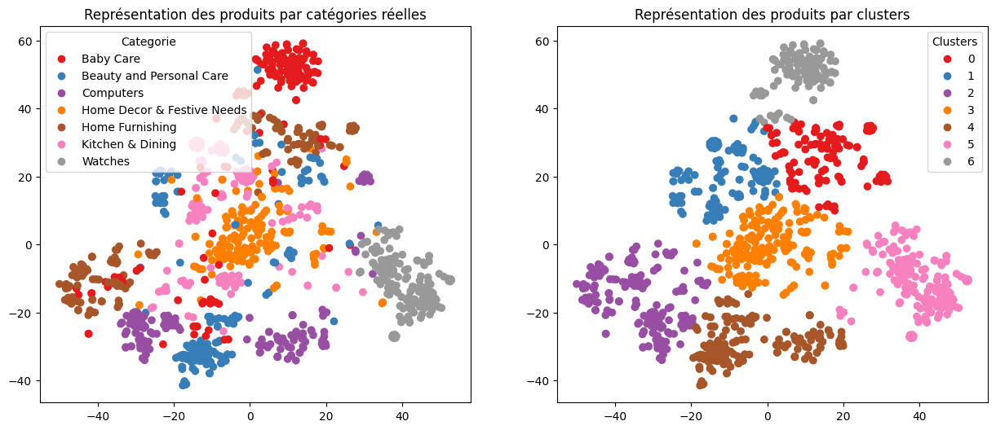
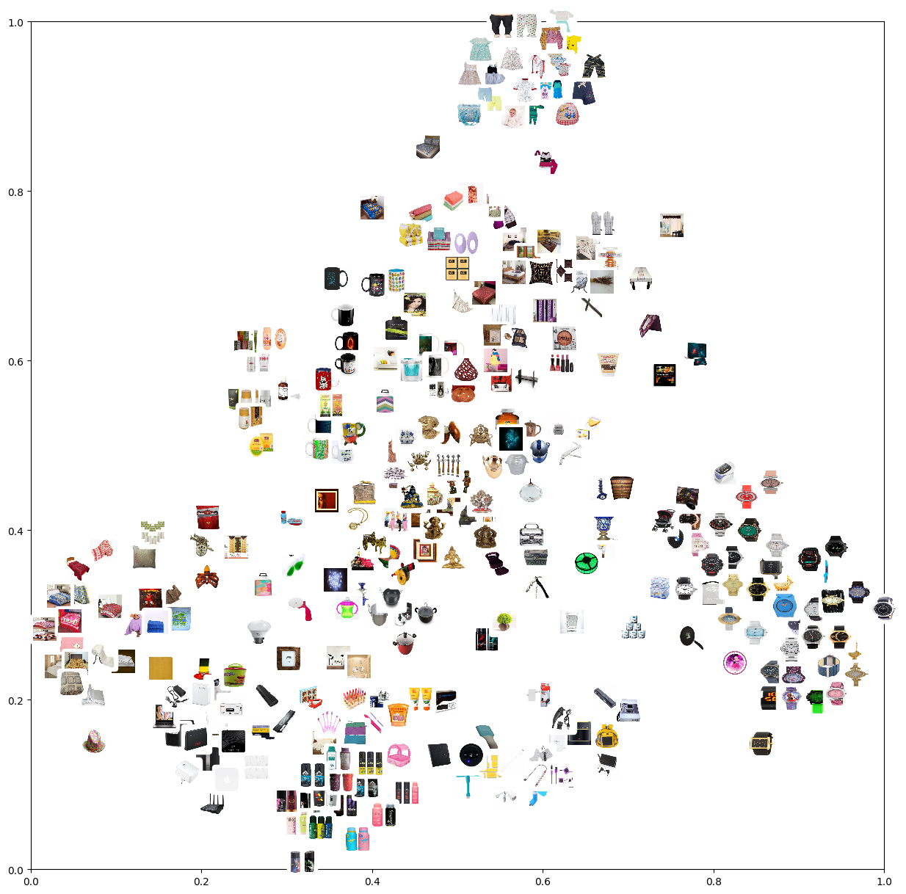
2.2 BERT (Bidirectional Encoder Representations from Transformers) :
Appliquer l’entraînement bidirectionnel d’un Transformer
Bidirectionnel: Contrairement à Word2Vec, BERT prend en compte les mots qui précèdent et suivent un mot donné dans une phrase
Modèle procède de façon bi-directionnel, ce qui lui permet d’avoir une bien meilleure compréhension du texte
(1050,768)
(1050,339)
(1050,2)
BERT
PCA(0,99)
TSNE - 2D
K-means
Visualisation 2D
ARI Score
ARI Score = 0.4177

Slide 15
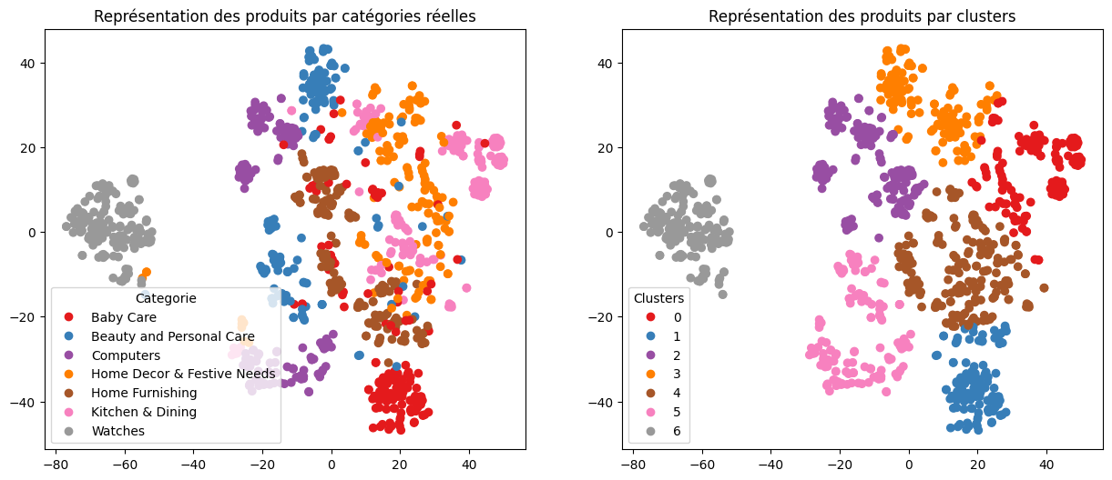
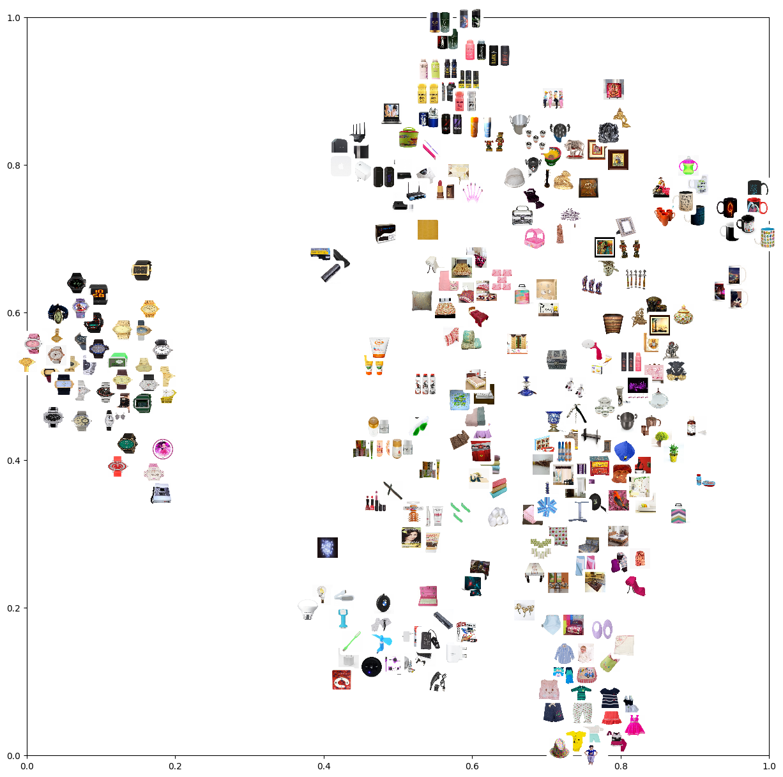
2.2 USE (Universal Sentence Encoder) : Encodage du texte par réseau neuronal (transfer learning)
USE (Universal Sentence Encoder) est un modèle de traitement du langage naturel développé par Google. Il permet de convertir des phrases en vecteurs de nombre réels, également appelés embeddings, qui capturent le sens sémantique de la phrase. Le modèle est entraîné sur un grand corpus de texte en plusieurs langues et est capable de comprendre les nuances sémantiques et contextuelles des phrases dans différentes langues.
(1050,512)
(1050,337)
(1050,2)
USE
PCA(0,99)
TSNE - 2D
K-means
Visualisation 2D
ARI Score
ARI Score = 0.3746

Slide 16
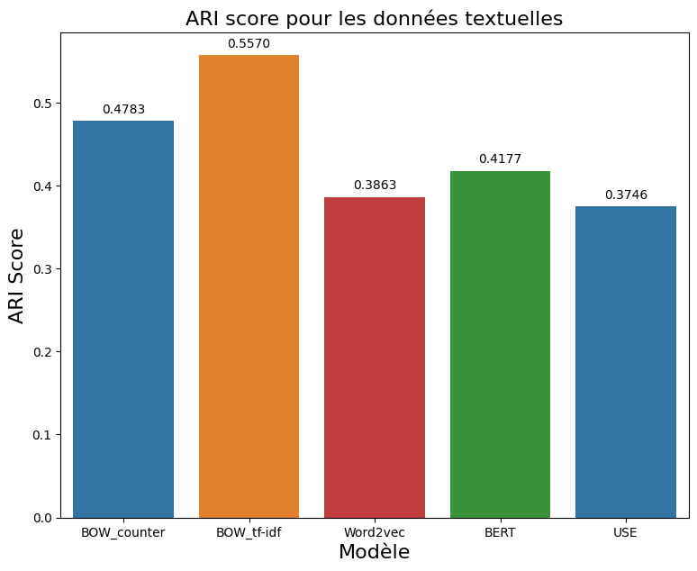
Conclusion sur faisabilité via les données textuelles
L’attribution des catégories des produits peut être
automatisée à partir des données textuelles
L'analyse graphique montre visuellement qu'il est réalisable
de séparer automatiquement les produits selon leurs vraies catégorie
Les meilleurs résultats sont obtenus par le modèle Tf-idf.
On obtient un ARI de 0.5570

Slide 17

Traitement des données visuelles
Prétraitement
Extraction des Features
Réduction de
dimension
Classification&
visualisation
Evalutaion &
faisabilité
Correction de l’exposition
Correction du contraste
Réduction du bruit
Passage en gris
Redimensionnement
( en 224*224 )
Bag of images
SIFT
Transfer Learning
CNN-VGG16
PCA
TSNE - 2D
K-means
visualisation - 2D
ARI score
SIFT (Scale Invariant Feature Transform):
permet d’identifier les éléments similaires entre différentes images
Transfer Learning (CNN- Convolutional Neural Network ):
Utilisation d'un modèle VGG 16 pré-entrainé sur des millions d'images de la base Imagenet
pour reconnaissance d'image

Slide 18
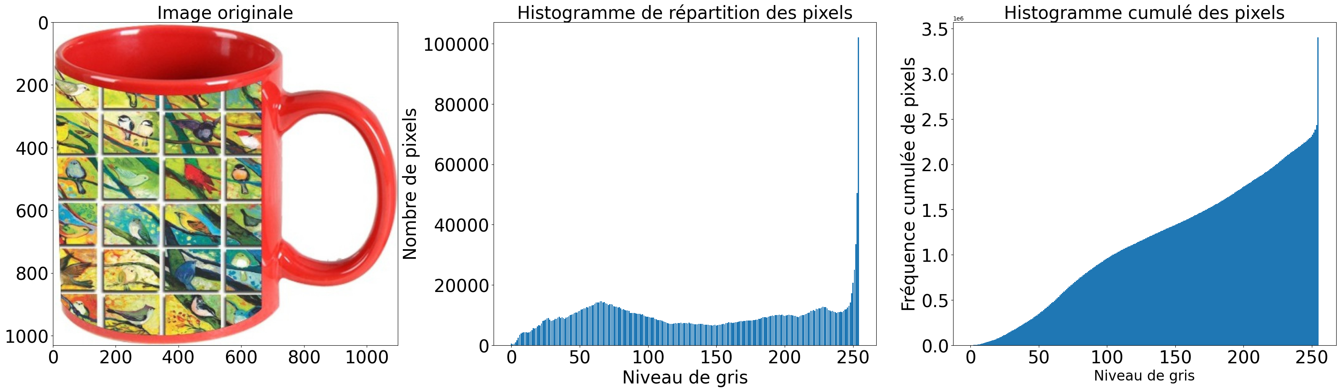
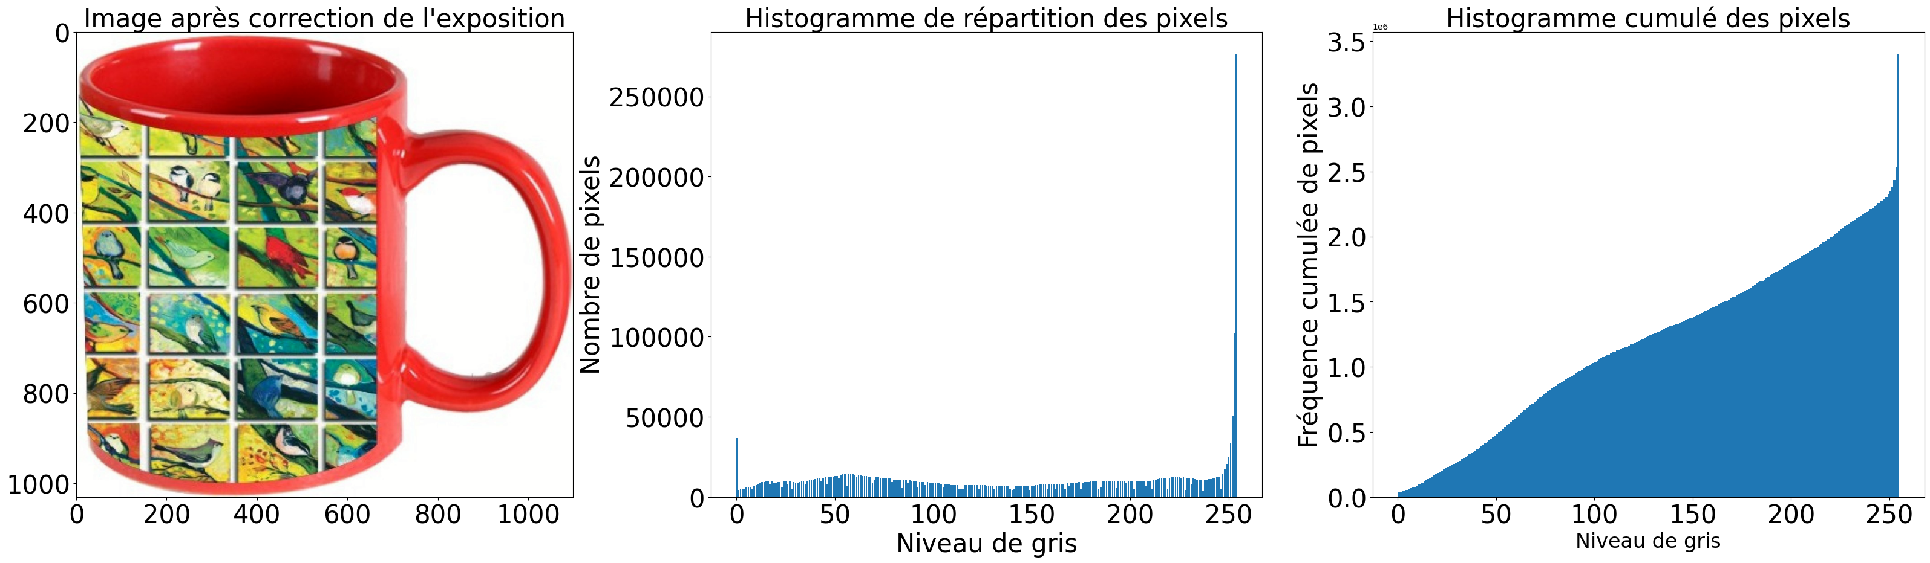
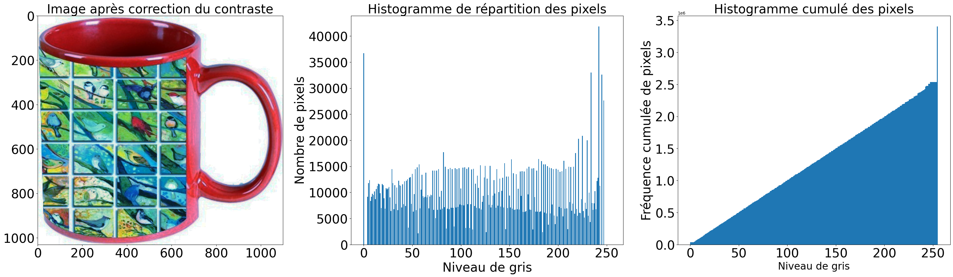
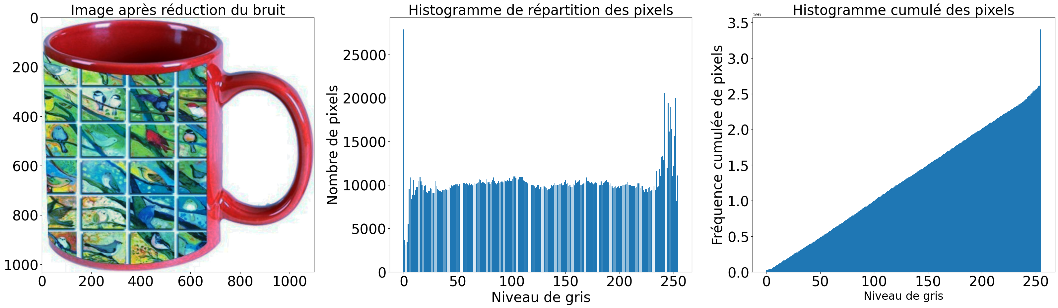
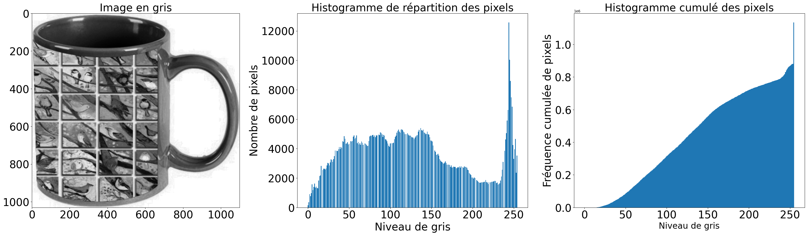
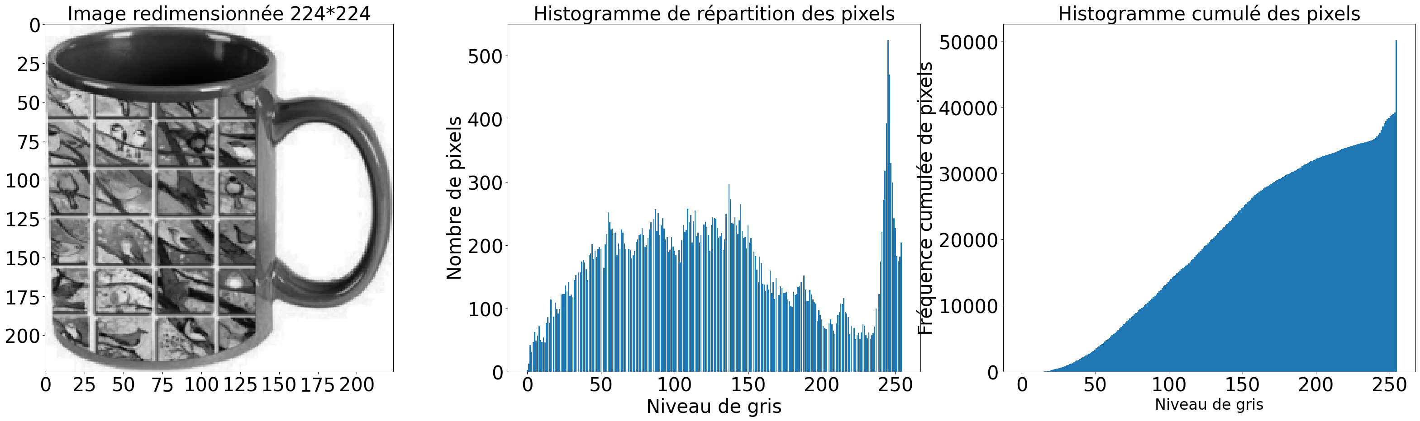
Image originale
1
Prétraitement des images
Image après correction de l’exposition
2
PIL (Python Imaging Library)
Image après correction du contraste
3
Image après réduction du bruit (filtre)
4
Open Computer Vision
Image après passage en gris
5
Image après redimensionnement
(224*224)
6

Slide 19
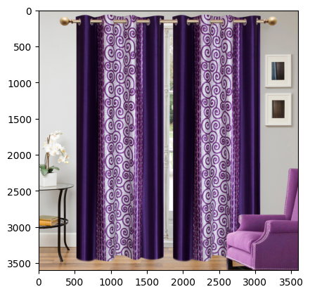
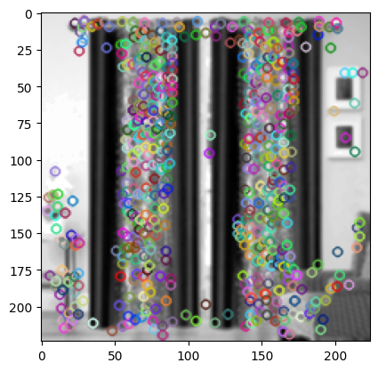
1. Bag of images (SIFT):
La méthode SIFT (Scale-Invariant Feature Transform) :
est une technique qui permet de détecter des points d'intérêt dans
une image et de les décrire de manière robuste et invariante à l'échelle.
Permet d’ identifier les éléments similaires entre différentes images
Basée sur la détection de points clés invariants à l’échelle
1.1 Création des descripteurs de chaque image
Dimension Descripteurs : (619, 128)
On constate que l'image contient 619 descripteurs et chaque descripteur est un vecteur de longueur 128.
Descripteur : vecteur qui décrit le voisinage de la feature à laquelle il est associé. Il est utilisé pour repérer les paires de features qui se ressemblent le plus dans deux images.

Slide 20
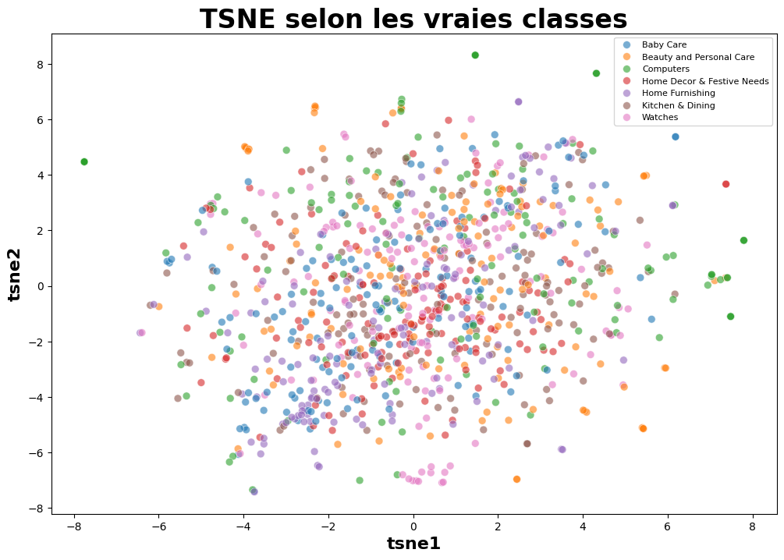
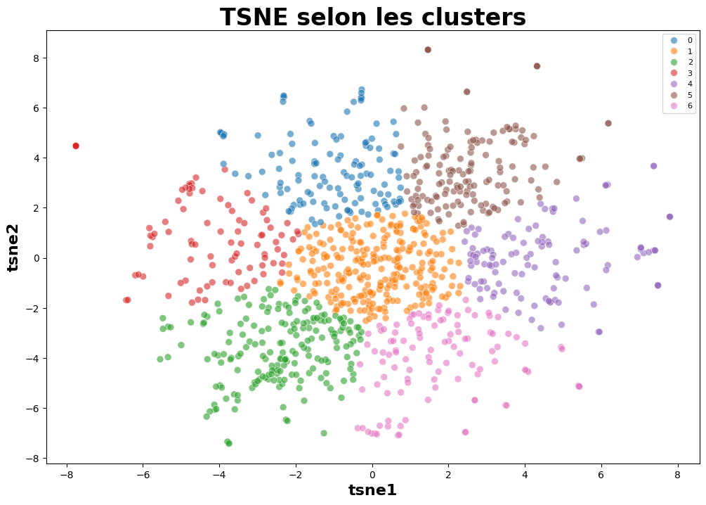
1.2 Extraction de features par algorithme de type SIFT
Nombre de clusters estimés : 607
(1050,607)
(1050,452)
(1050,2)
SIFT
PCA(0,97)
TSNE - 2D
K-means
Visualisation 2D
ARI Score
ARI Score = 0.025

Slide 21
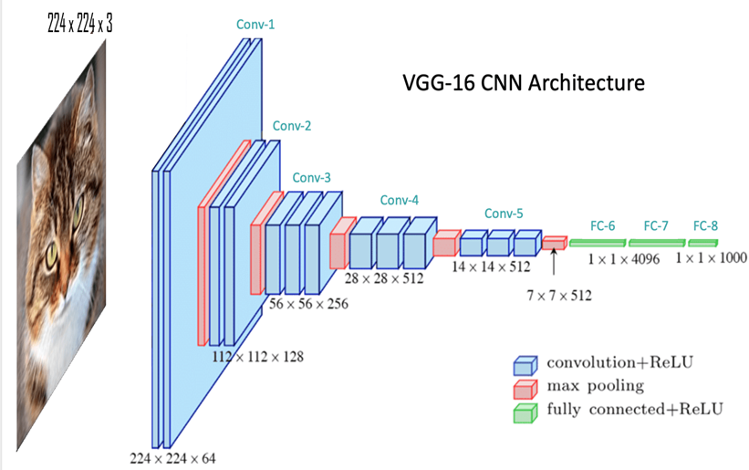
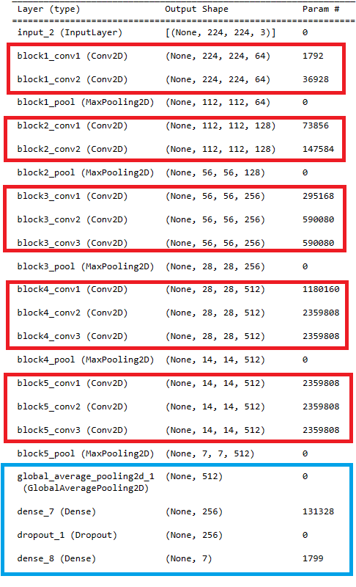

2. Transfer Learning (CNN ) Convolutional Neural Network
Un réseau de neurones est un système composé de neurones, généralement répartis en plusieurs couches connectées entre elles,
Chaque couche reçoit en entrée des données et les renvoie transformées.
Un réseau de neurones est construit en empilant les couches : la sortie d'une couche correspond à l'entrée de la suivante.
2.1 Architecture VGG-16 Visual Geometry Group (16 = Nombre de couches) :
Couche de convolution (CONV) :
Le rôle de cette première couche est d’analyser les images fournies en entrée et de détecter la présence d’un ensemble de features.
On obtient en sortie de cette couche un ensemble de features maps.
Couche de Pooling (POOL) : est une opération appliquée entre deux couches de convolution.
Celle-ci reçoit en entrée les features maps formées en sortie de la couche de convolution et son rôle est de réduire la taille des images, tout en préservant leurs caractéristiques les plus essentielles
La couche d’activation ReLU (Rectified Linear Units) : Cette couche remplace toutes les valeurs négatives reçues en entrées par des zéros. L’intérêt de ces couches d’activation est de rendre le modèle non linéaire .
Couche fully connected FC: Applique successivement une combinaison linéaire puis une fonction d’activation dans le but final de classifier l’input image
VGG16 est un modèle CNN très populaire qui a été
pré-entraîné sur un grand ensemble de données d'images
pour résoudre la classification d'image. Il est composé
de 13 couches de convolution et 3 couches entièrement connectées.
Nous avons donc un tenseur de (224, 224, 3) comme entrée.
Ce modèle traite l'image d'entrée et génère un vecteur de 1000 valeurs
Transfert learning: On supprime les 2 dernières couches afin de récupérer les 4096 features

Slide 22


Slide 23


2.2 Extraction de features par algorithme de type CNN
(1050,4096)
(1050,850)
(1050,2)
CNN
PCA(0,99)
TSNE - 2D
K-means
Visualisation 2D
ARI Score
ARI Score = 0.4716

Slide 24


Etude de faisabilité via les données textuelles et images
(1050,3667)
Tf-idf
Texte
(1050,803)
PCA(0.99)
TSNE - 2D
Kmeans
Visualisation-2D
ARI Score = 0.4744
Données
Image
CNN-VGG16
(1050,7763)
(1050,4096)
L'utilisation des données texte (features Tf-idf) permet une meilleur catégorisation
des produits par rapport aux données image.
La classification avec les données images est améliorée en utilisant un algorithme
de type CNN (Transfer Learning).

Slide 25

Classification supervisée via les données visuelles
Séparation du jeu de données en jeu d’entraînement, jeu de validation et jeu de test :
Train (70%): Permet d'entraîner le modèle
Validation (15%): Permet de trouver les bonnes valeurs des hyperparamètres
Test (15%): Vérifie que le modèle est robuste avec de nouvelles données
3 modèles testés:
Modèle simple (Perceptron multicouche entièrement connecté)
Modèle de complexité médium (CNN = Réseau neuronal convolutif)
Modèle de forte complexité (VGG16 + Transfer learning )
Comparaison des résultats :
Le modèle réentraîné VGG16 est largement
meilleur que des modèles créés à la main

Slide 26



1. Data Augmentation :
Modification des images d’entraînement afin d’éviter le surapprentissage
Flip horizontal + Rotation (36°max) + Zoom (10% max)
2. Comparaison:
1) Avec Data Augmentation
2) Sans Data Augmentation
VGG16 possède désormais des scores
similaires entre le train et la validation
3 Comparaison finale :
Valeur de la fonction de perte réduite de près de moitié
Le modèle est donc devenu plus confiant dans ses prédictions
Légère amélioration de l’exactitude (accuracy)

Slide 27


Collecte de données via API
Extraction des 10 premiers produits à base de champagne dans un fichier csv :
Les cinq grands principes du RGPD sont les suivants :
Licéité, loyauté et transparence: Le droit de récupérer les données est accordé par l'API, et la transparence est établie quant à leur utilisation (lors de l'inscription).
Limitation des finalités: Ce projet se concentre sur la collecte de données sur certains aliments (champagne) mais pas sur tous
Minimisation des données: respectée car les données sont filtrées pour récupérer uniquement les champs nécessaires (foodId, label,category, foodContentsLabel, image)
Exactitude: Étant donné que les données ont été récupérées directement à partir de l'API, elles peuvent être considérées comme exactes.
Limitation de la conservation: Ces données ne seront conservées que pendant la durée du projet.

Slide 28
Conclusion
Notre travail consistait à faire une étude de faisabilité d’un moteur de classification à l’aide de la description et des images des produits.
L’implémentation de plusieurs méthodes à mis en évidence que les features issues du modèle Tf-idf (pour le texte) et du transfert learning VGG16 avec data augmentation (pour les images) étaient les meilleurs candidats, donnant des résultats pertinents.
La classification automatique des biens de consommation est tout à fait réalisable, car elle permet d’améliorer l’expérience des utilisateur

Slide 29


Slide 30


